Slide 1
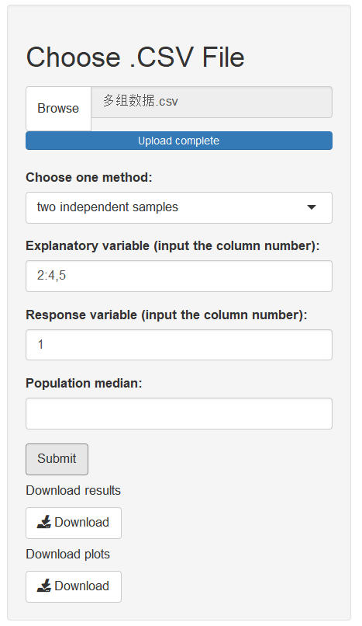
界面介绍
秩和检验
导入数据
选择秩和检验方法
指标变量列数
分组变量列数
总体中位数
点击查看结果
下载结果
下载箱式图

